Slide 1
Методы проецирования
Цой Г.А., старший преподаватель каф. УК ФИТ
Презентация подготовлена по материалам кафедры инженерной графики и промышленного дизайна УК ТПУ

Slide 2
Введение
Первые труды о графических изображениях – Гиппократ, Пифагор, Архимед
Труды о теоретической перспективе – Леон батист Альберти, Леонардо да Винчи, Гвидо Умбальди
Научная теория о прямоугольных проекциях (Начертательная геометрия) – Гаспар Монж
Русские инженеры и ученые: М.И. Макаров, В.И. Курдюмов, Е.С. Федоров, В.О. Гордон и др.

Slide 3
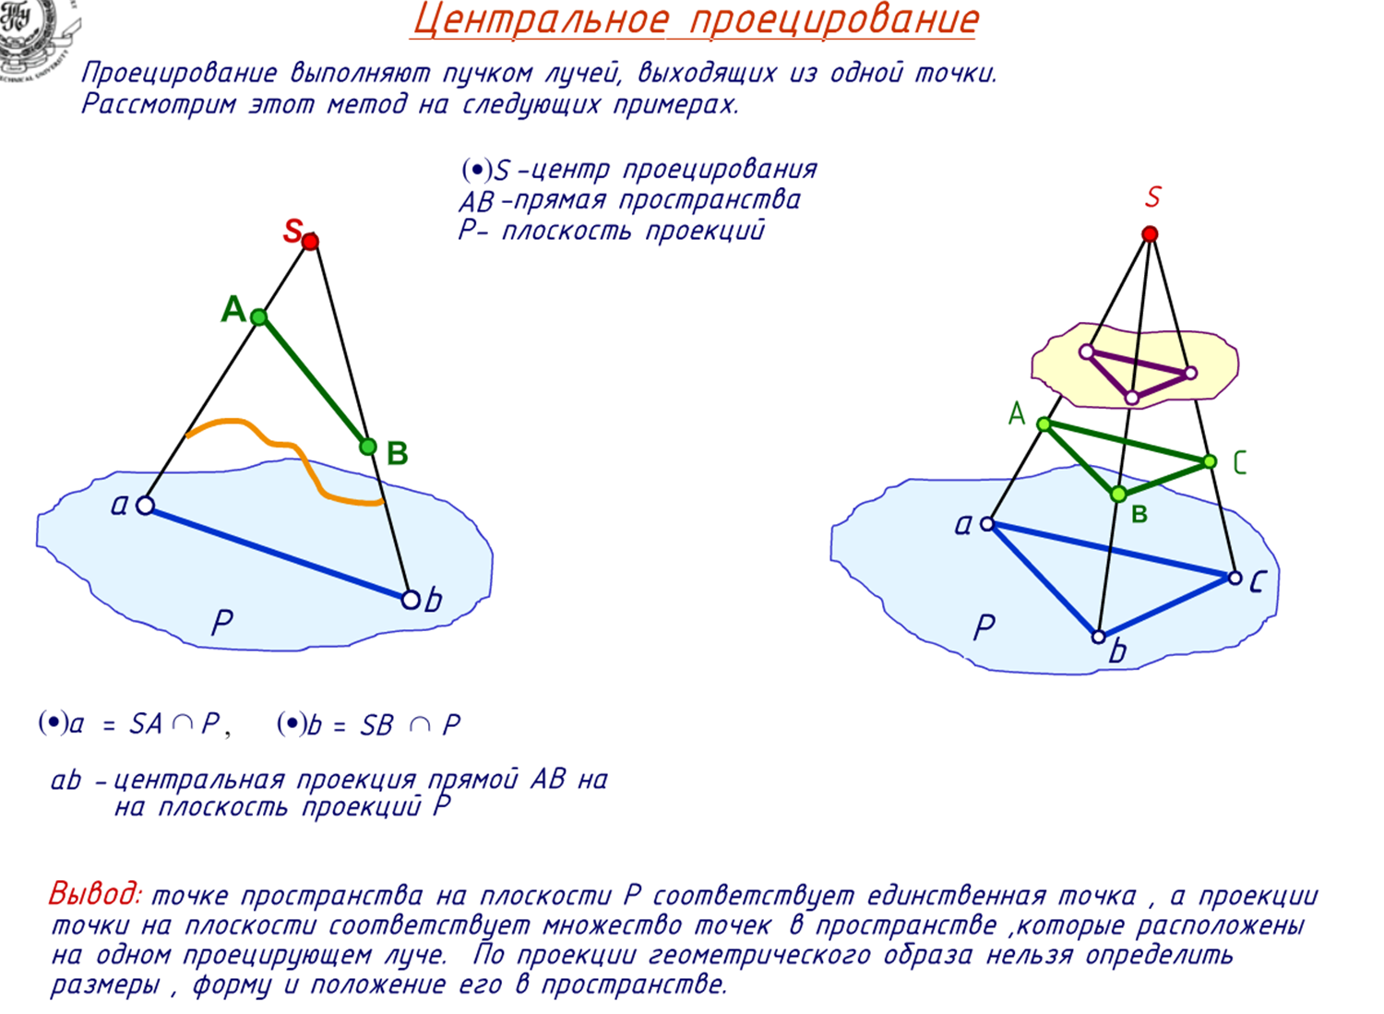
Центральное проецирование
Проецирование выполняется пучком лучей, выходящих из одной точки

Slide 4
ПАРТНЕРЫ ПРОЕКТА
Notes:
Структурные подразделения ТПУ, принимающие участие в проекте: в виде списка (кафедры, лаборатории, НОИ, другие структурные подразделения).
Партнерские организации, принимающие участие в проекте: в виде списка (вузы, НИИ, компании, ассоциации, корпорации и т.д.).

Slide 6
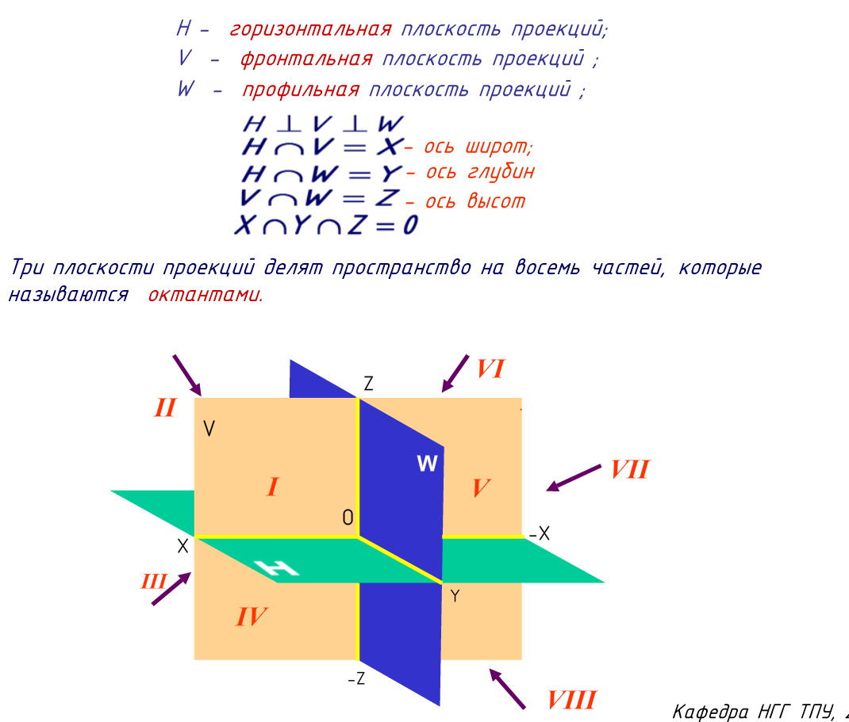
ГЛАВНЫЕ РЕЗУЛЬТАТЫ И ДОСТИЖЕНИЯ ПРОЕКТА
Notes:
В виде списка указать и описать 3-4 самых важных/ключевых итога проекта.

Slide 7
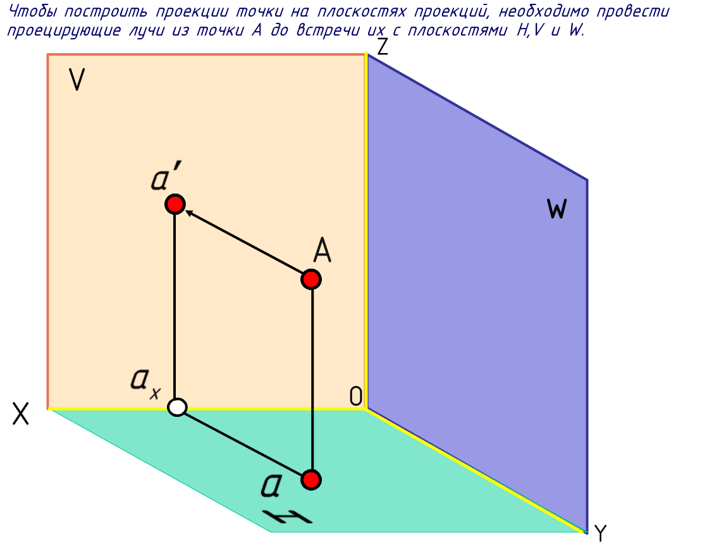
РЕЗУЛЬТАТЫ ПРОЕКТА, ВЛИЯЮЩИЕ НА ПОВЫШЕНИЯ КОНКУРЕНТОСПОСОБНОСТИ ТПУ

Slide 8
РЕЗУЛЬТАТЫ ПРОЕКТА, ВЛИЯЮЩИЕ НА ПОВЫШЕНИЯ КОНКУРЕНТОСПОСОБНОСТИ ТПУ
Notes:
С 2014 года прекращен прием абитуриентов в университет по следующим ООП:
• 035701 «Перевод и переводоведение» (ИМОЯК);
• 261400 «Технология художественной обработки материалов» (ИК);
• 034300 «Физическая культура» (ИСГТ);
• 031600 «Реклама и связи с общественностью» (ИСГТ);
• 036401 «Таможенное дело « (ИСГТ);
• 032000 «Зарубежное регионоведение» (ИСГТ);
• 100400 «Туризм» (ИСГТ);
• 080400 «Управление персоналом» (ИСГТ).
В 2015 году будет прекращен прием абитуриентов по следующим ООП:
• 05.03.01 «Геология» (бакалавр);
• 09.03.03 «Прикладная информатика» (бакалавр);
• 15.03.05 «Конструкторско-технологическое обеспечение машиностроительных производств» (бакалавр);
• 16.03.02 «Высокотехнологические и плазменные энергетические установки (бакалавр);
• 16.03.01 «Техническая физика» (бакалавр);
• 20.03.02 «Природообустройство и водопользование» (бакалавр);
• 27.03.04 «Управление в технических системах» (бакалавр);
• 27.03.01 «Стандартизация и метрология» (бакалавр);
• 43.04.02 «Туризм» (магистратура);
• 15.03.02 «Технологические машины и оборудование» (бакалавр);
• 45.03.02 «Лингвистика» (бакалавр);
• 45.04.02 «Лингвистика» (магистратура);
• 38.04.03 «Управление персоналом» (магистратура).

Slide 9
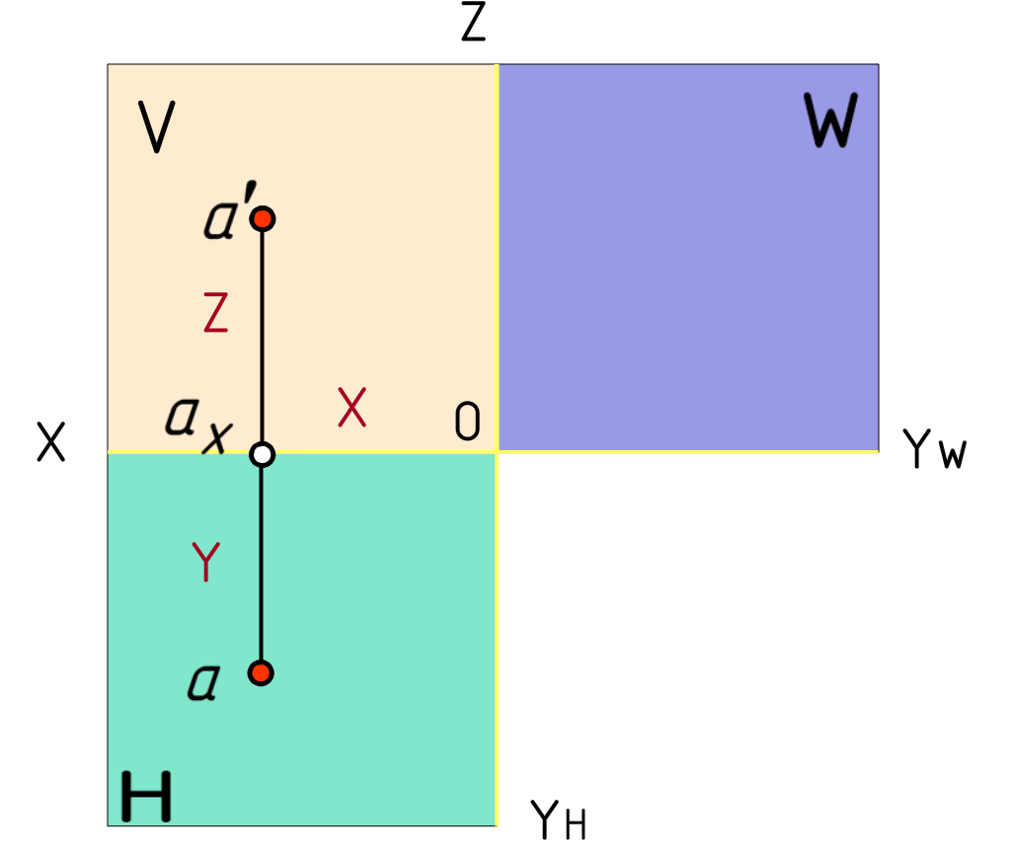
ОСНОВНЫЕ ПРОБЛЕМЫ
запись координат точки производится в виде: А (3, 4, 4)
Notes:
В виде списка, в формате - проблема и ее решение.

Slide 10
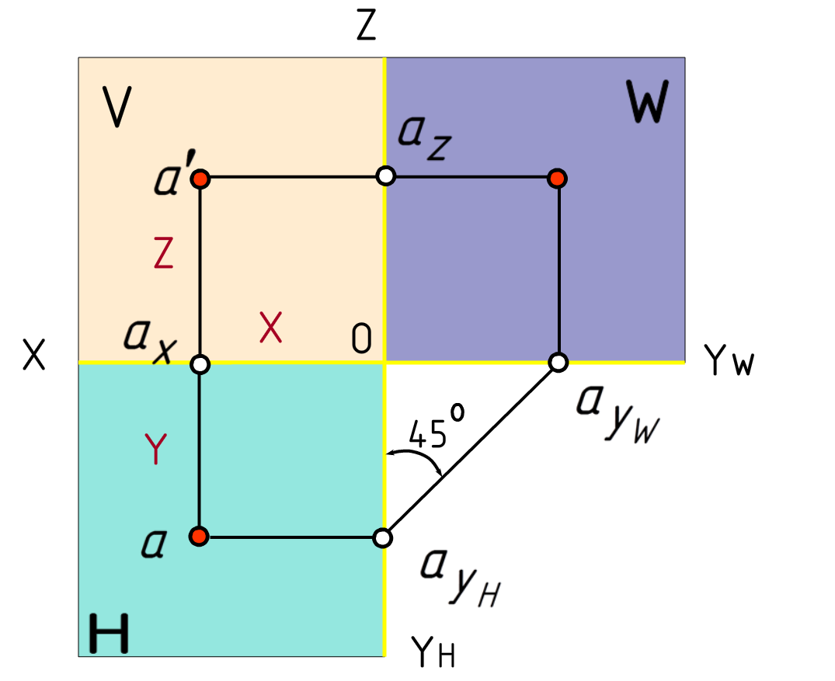
ВЫПОЛНЕНИЕ ИНДИКАТОРОВ РЕАЛИЗАЦИИ ПРОЕКТА
Notes:
В виде списка, в формате - проблема и ее решение.

Slide 13
вывод
На комплексном чертеже трех ортогональных проекций точки:
Две проекции находятся на одной линии связи;
Линии связи перпендикулярны осям проекции;
Две проекции точки определяют положение её третьей проекции;
Две проекции точки определяют её положение в пространстве.
Положение точки на плоскости определяют две координаты:
а (x,y) a’ (x, z) a’’ (y, z)
По отношению к плоскостям проекции
точки могут занимать как общее положение,
так и частные положения.
Notes:
В виде списка, в формате - проблема и ее решение.

Slide 14
(А) – общее положение
(В, С) – частное положение
z
b'
b'’
a’
a'’
c=c’
0=c’’
x
b
Yw
a'
Yн

Slide 15
Взаимное положение двух точек. Условия видимости на чертеже
Точки, лежащие на одной проецирующей прямой, называются конкурирующими
a'
b'
d' = c'
x
x
c
a = b
d
А и В – горизонтально-конкурирующие точки
С и D – фронтально-конкурирующие точки

Slide 16
Чертеж отрезка прямой. Прямые частного порядка
Прямая, не параллельная ни одной из плоскостей проекций, называют прямой общего положения.
Прямую, параллельную одной из плоскостей проекций или двум плоскостям проекций (то есть перпендикулярную третьей плоскости), называют прямой частного положения.
Прямые, параллельные проскостям проекции называют прямыми уровня:
/АВ/ // H – горизонтальная прямая
/CD/ // V – фронтальная прямая
/EF/ //W – профильная прямая

Slide 17
Прямая, не параллельная ни одной из плоскостей проекций, называют прямой общего положения

Slide 19
Горизонтальная прямая

Slide 20
Фронтальная прямая

Slide 21
Профильная прямая

Slide 25
Прямая АВ перпендикулярна плоскости Н

Slide 26
Прямая CD перпендикулярна плоскости V

Slide 27
?

Slide 30
V
X

Slide 32
Взаимное положение точки и прямой

Slide 37
Спасибо за внимание!

